Slide 1
Обучение дошкольников рассказыванию по картине
Выполнила: Загузина Л.В., ст.воспитатель

Slide 2
“Речь – удивительное сильное
средство, но нужно иметь много ума, чтобы пользоваться им”.
Г. Гегель

Slide 3
В современном образовании остро стоит задача воспитания творческой личности, обладающей коммуникативными способностями, подготовленной к стабильному решению нестандартных задач в различных областях деятельности. В «Концепции дошкольного воспитания», Федеральном государственном образовательном стандарте дошкольного образования (ФГОС) определены целевые ориентиры, которые говорят о необходимости развития у дошкольников таких интегративных качеств, как: воображение, фантазия, творчество, коммуникативные способности (умением вести диалог, отвечать на вопросы, свободно общаться со сверстниками и взрослыми, потребность ребенка активно действовать в мире) и др.

Slide 4
В основе рассказывания по картине лежит восприятие детьми окружающей жизни. Картина не только расширяет и углубляет детские представления об общественных и природных явлениях, но и воздействует на эмоции детей, вызывает интерес к рассказыванию, побуждает говорить даже молчаливых и застенчивых.
Овладение родным языком является одним из важных приобретений ребенка в дошкольном детстве. Именно дошкольное детство особенно сенситивно к усвоению речи. Одним из показателей развития умственных способностей ребенка принято считать богатство его речи. В основе рассказывания по картине лежит восприятие детьми окружающей жизни.

Slide 5
Способствует формированию конкретных представлений, понятий
Развивает наблюдательность
Обогащает чувственный опыт
Развивает восприятие чувств
картина
Способствует развитию умственных процессов
Инициирует мышление и речь
Развивает диалогическую речь

Slide 6
Картины по формату
раздаточные
демонстрационные

Slide 7
Картины по характеру изображения
проблемно-загадочные
реальные
фантастические
юмористические
символические

Slide 8
Картины по способу функционального использования
предмет обсуждения
атрибут игры
дидактический материал
источник вдохновения для собственного творчества

Slide 9
Картины по тематике
о мире природы
о мире предметов
о мире отношений
о мире искусства

Slide 10
Картины по содержанию
дидактические
художественные
сюжетные
предметные

Slide 11
Рассмотрим
СЕРИИ КАРТИН, ИСПОЛЬЗУЕМЫЕ В ДЕТСКОМ САДУ:
• предметные картины - на них изображены один или несколько предметов без какого-либо сюжетного взаимодействия между ними (мебель, одежда, посуда, животные; «Лошадь с жеребенком», «Корова с теленком» из серии «Домашние животные» - автор С. А Веретенникова, художник А. Комаров).
• сюжетные картины, где предметы и персонажи находятся в сюжетном взаимодействии друг с другом.
• серии сюжетных картин
• репродукции картин мастеров искусства:
пейзажные картины: А Саврасов «Грачи прилетели»; И. Левитан «Золотая осень», «Весна. Большая вода», «Март»; А. Куинджи «Березовая роща»; И. Шишкин «Утро в сосновом бору», «Рубка леса»; В. Васнецов «Аленушка»; В. Поленов «Золотая осень» и др.;
натюрморт: К. Петров-Водкин «Черемуха в стакане», «Стакан и яблоневая ветка»; И. Машков «Рябинка», «Натюрморт с арбузом»; П.Кончаловский «Маки», «Сирень у окна».

Slide 12
Требования к отбору картин:
Содержание картины должно быть интересным,
понятным, воспитывающим положительное
отношение к окружающему.
Картина должна быть высокохудожественной:
изображения персонажей, животных и других
объектов должны быть реалистичными.
Картина должна быть доступной как по
содержанию, так и по изображению.
Доступность содержания и изображения (отсутствие множества деталей, сильного сокращения и заслонения предметов, излишней штриховки, незаконченности рисунка).

Slide 13
Общие требования к организации работы
по картине:
Обучение детей рассказыванию по картине рекомендуется проводить, начиная со 2-й младшей группы детского сада.
При подборе сюжета необходимо учитывать количество нарисованных объектов: чем младше дети, тем меньше объектов должно быть изображено на картине.
После первого знакомства картина оставляется в группе на все время занятий с ней (две-три недели) и постоянно находится в поле зрения детей.
Игры могут проводиться с подгруппой или индивидуально. При этом не обязательно, чтобы все дети прошли через каждую игру с данной картиной.
Каждый этап работы (серия игр) следует рассматривать как промежуточный. Результат этапа: рассказ ребенка с использованием конкретного мыслительного приема.
Итоговым можно считать развернутый рассказ дошкольника, построенный им самостоятельно с помощью усвоенных приемов.

Slide 14
Виды занятий по обучению детей рассказыванию по картине:
Составление описательного рассказа по сюжетной картине.
Составление описательного рассказа по предметной картине.
Придумывание повествовательного рассказа по сюжетной картине.
Составление рассказа по последовательной сюжетной серии картин.
Составление описательного рассказа по пейзажной картине и натюрморту.
Творческое рассказывание по сюжетной картине.

Slide 15
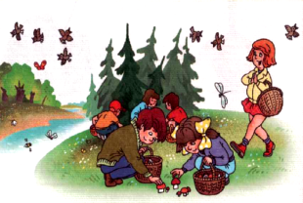
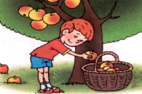
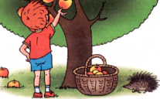
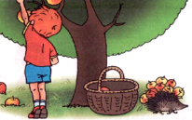
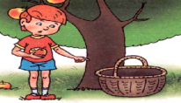
Виды рассказывания по картине:
1. Описание предметных картин
2. Описание сюжетной картины
3.
Рассказ по последовательной сюжетной серии картин.

Slide 16
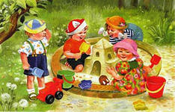
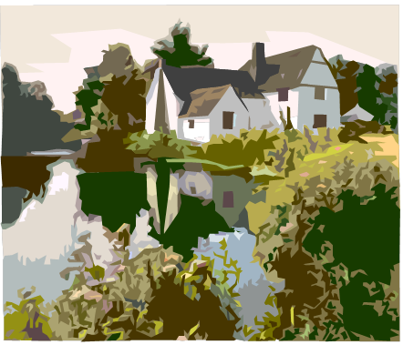
4. Повествовательный рассказ
по сюжетной картине
5. Описание пейзажной картины
и натюрморта.
Виды рассказывания по картине:

Slide 17
Структура занятия
1 часть – вводная (1-5 минут). Включает в себя небольшую вводную беседу или загадки, цель которых выяснить представления и знания, настроить детей к восприятию
2 часть – основная (10-20 минут), где используются разные методы и приёмы
3 часть – итог занятия, где проводится анализ рассказов, даётся их оценка.

Slide 18
Обучение рассматриванию картин
Структура занятия | Методические приемы
 | Младшие, средние группы | Старшие, подготовительные группы
1 часть. Подготовка к восприятию. Вызвать у детей желание рассмотреть картину. 2 часть. 2 части рассматривания картину: Цель 1 части – целостное восприятие картины. Цель 2 части – установить связи и отношения. 3 часть. Обобщение в связном монологе представлений детей об увиденном на картине. Вызвать желание слушать рассказ. | Вопросы, дидактические игры, загадки, художественное слово. Внесение предмета, игрушки, оживление игрушки. Вопросы от внесенного персонажа. Образец рассказа воспитателя. | Вводная беседа, ответы на вопросы, загадки, художественное слово. Вопросы Образец рассказа воспитателя. Частичный образец, план рассказа, литературный образец, коллективное рассказывание.

Slide 19
Этапы обучения рассказыванию по картине.
Младший дошкольный возраст
В младшей группе надо научить рассматривать картину, формируя умение замечать в ней самое главное, постепенно переходя от занятий номенклатурного характера, когда дети просто перечисляют изображённые предметы, объекты, к занятиям, упражняющим в связной речи (ответы на вопросы и составление небольших рассказов), поскольку трёхлетний ребёнок ещё не может составлять связного подробного изложения.
Структура занятия:
1 Рассматривание картины с помощью вопросов воспитателя.
2 Заключительный рассказ воспитателя, являющийся образцом для детей.

Slide 20
Основной приём проведения - занятие - беседа. К концу года становится возможным переход к самостоятельным рассказам детей (как правило они почти полностью воспроизводят рассказ воспитателя). Первые картины для младших дошкольников- это картины, изображающие отдельные объекты ( игрушки, предметы домашнего обихода, домашние животные, а так же несложные сюжеты, близкие личному опыту детей: « Наша Таня», « Мы играем» и др.
Осуществляется лишь подготовительный этап обучения рассказыванию по картине. Дети этого возраста еще не могут самостоятельно составить связное описание. С помощью вопросов педагог учит показывать то, что нарисовано на картине. Полнота и последовательность передачи ребенком содержания картины определяется вопросами воспитателя.
Чтобы дети лучше поняли содержание картины, нужны:
- предварительная беседа, в которой используется личный опыт детей;
- воспоминание о событиях, сходных с изображенными на картине. Это вызывает у детей оживление, определенный эмоциональный настрой.
Переход от беседы к рассматриванию картины должен быть логически последовательным и плавным. Важно сразу выделить центральный образ.

Slide 21
Основной методический прием – вопрос. С помощью правильных, последовательных вопросов обеспечивается целостность восприятия картины.
Переход от анализа одной группы факторов к анализу другой не должен нарушать целостности восприятия картины.
Далее идет обобщающий рассказ воспитателя.
Этим завершается занятие.
Неудачные вопросы воспитателя побуждают детей к простому перечислению и нарушают целостное восприятие картины, снижают интерес детей к занятию.
(Пример: Что нарисовано на картине?) Речь педагога должна быть четкой, лаконичной, выразительной, образной, эмоциональной.
Итак, цель занятия: учить последовательно, осмысленно воспринимать картину, выделять в ней главное, отличать яркие детали. Это активизирует мысли и чувства ребенка, обогащает его знания, развивает речевую активность.

Slide 22
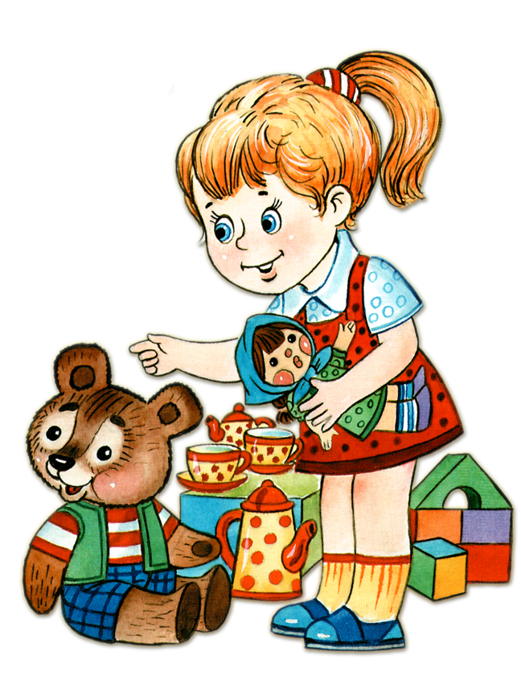
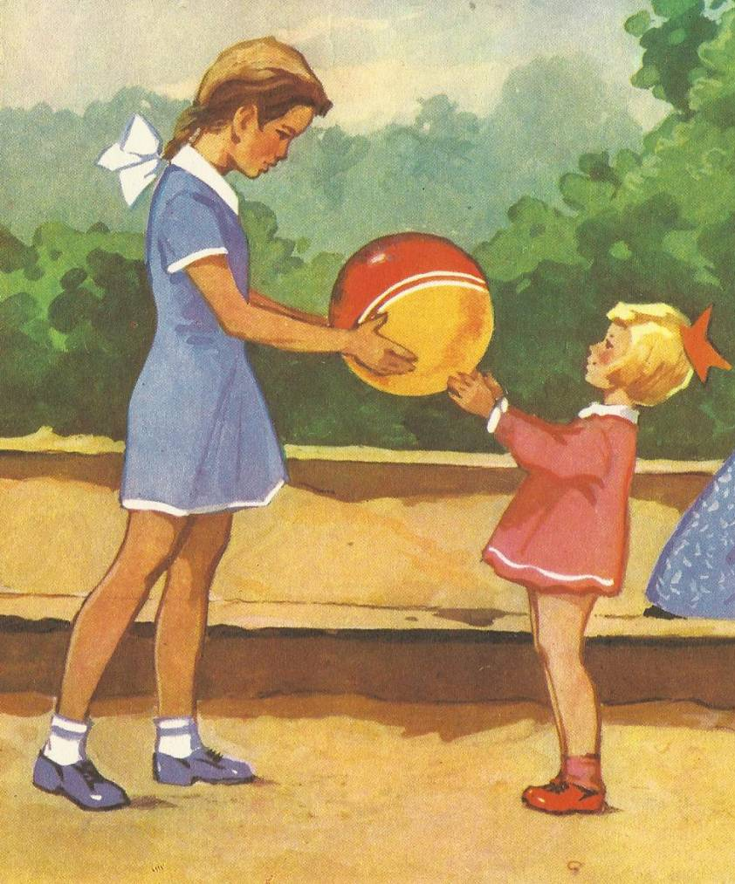

Slide 23
Средний дошкольный возраст
Обучение остается прежним. Но у детей 4-5 лет возрастает мыслительная и речевая активность, что дает возможность готовить детей к составлению небольших связных повествований. Формируются навыки самостоятельного описания картины.
Основной прием – вопрос. Но он должен быть сформулирован так, чтобы ребенок учился строить развернутые связные высказывания. Нечетко поставленные вопросы тормозят развитие речевых навыков, а чрезмерно дробные вопросы приучают к однословным ответам.
Вначале воспитатель дает пример стройного выразительного высказывания. Опираясь на речевой образец, дети описывают следующий объект.
На протяжении всего занятия дети должны помнить, что от них ждут рассказа по картине.

Slide 24
Итак, цель занятия: упражнять детей в построении высказываний, составление их из нескольких предложений. В средней группе можно применить следующий прием: воспитатель дает образец рассказа по одной картине, а дети рассказывают по другой.
В занятиях в средней группе необходимо подвести детей к составлению небольшого связного повествования, развивать монологическую речь, т.к. в этом возрасте совершенствуется речь, возрастает речевая и мыслительная активность.
Структура занятия:
1 Рассматривание картины.
2 Беседа, уточняющая основное содержание картины и её детали.
3 Рассказ воспитателя (можно дать описание одного персонажа, а остальных дети описывают самостоятельно).
4 Помощь воспитателя (пояснения, касающиеся последовательности описания, словаря, связи предложений). В конце года, если дети научились рассказывать по образцу, задания можно усложнять, подводя дошкольников к самостоятельному рассказыванию.

Slide 25
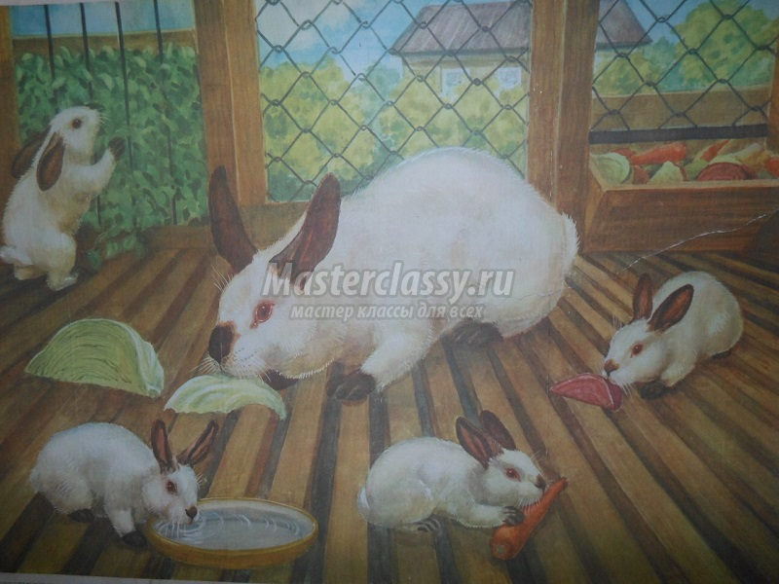

Slide 26
Старший дошкольный возраст
В старшей группе важно научить детей правильно понимать содержание картины, учить составлять связный рассказ, активизировать и расширять словарный запас детей, развивать память, внимание, инициативное мышление. Рассказ-образец даётся воспитателем для обобщённого подражания, а не для простого воспроизведения. В
некоторых случаях бывает целесообразным просто подсказать детям возможный сюжет или же наметить основные этапы его развития. Очень важно учить детей не только видеть то, что изображено на картине, но и воображать предшествующие и последующие события. Таким образом, придумывая начало или конец к изображённому, дети приобретают умения, необходимые для самостоятельного рассказывания.
Используем самостоятельное составление рассказов по картине.
Методические приемы – беседа, коллективный рассказ, речевой образец.

Slide 27
Описание педагога или речевой образец раскрывает в основном наиболее трудную или менее заметную часть картины.
Дети этого возраста составляют рассказы по хорошо знакомым картинам. Чтобы занятие прошло успешно, за 2-3 дня до него организуют занятие по рассматриванию картины. Такое сочетание занятий имеет место в первом полугодии.
Занятие по рассказыванию начинается с повторного просмотра картины. В этой группе детей привлекают к коллективному рассказу, который по частям составляют несколько детей.
В дальнейшем на одном занятии сочетают 2 вида работы: рассматривание новой картины и составление рассказов по ней.
При оценке рассказов педагог отмечает:
- соответствие рассказа содержанию картины;
- полноту и точность передачи увиденного на картине;
- живую, образную речь;
- умение последовательно, логически переходить от одной части к другой;
- внимательно слушать товарищей .

Slide 28
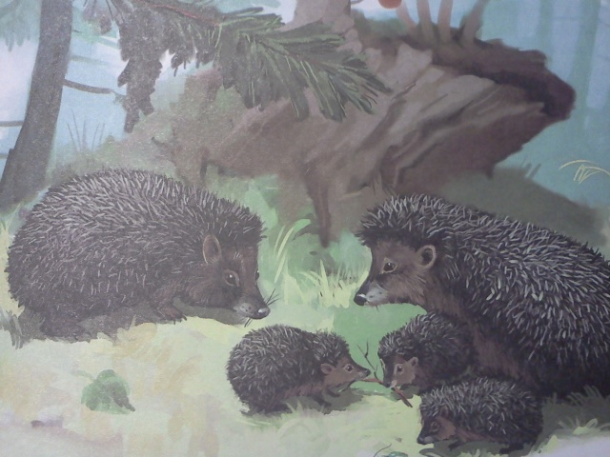

Slide 29
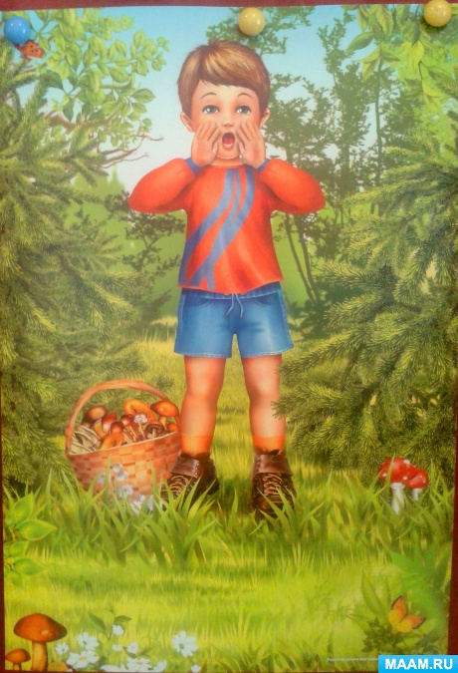
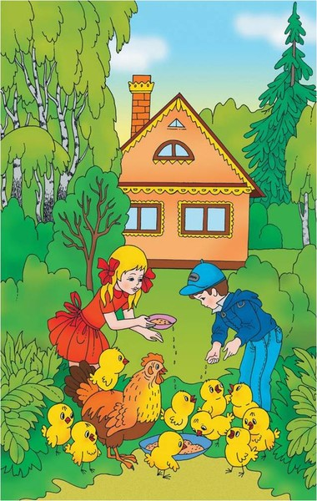

Slide 30
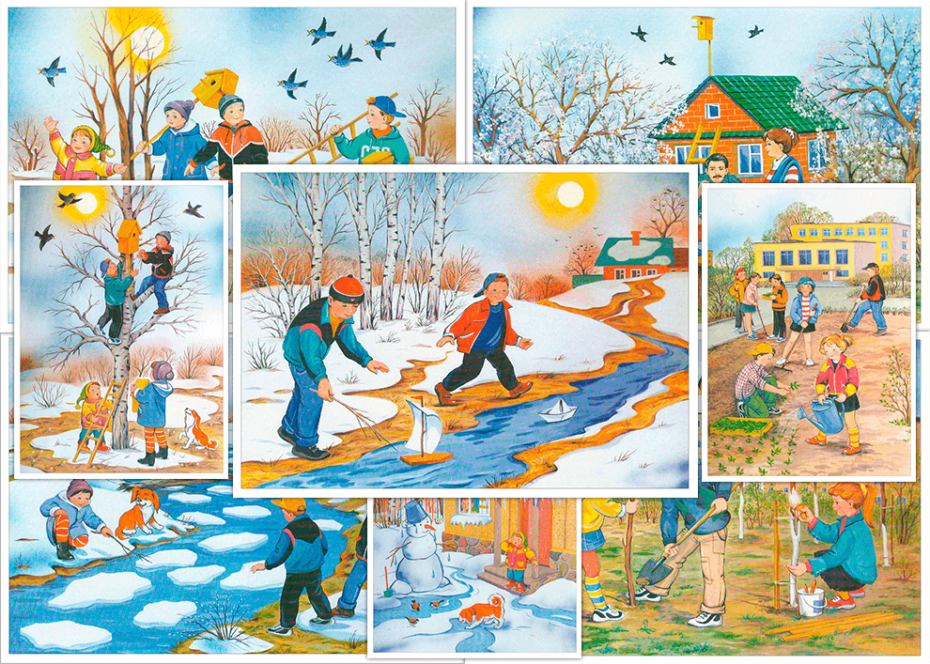

Slide 31
На занятиях в подготовительной к школе группе используются все типы картин и все виды детских рассказов. Особое внимание уделяется самостоятельности и творчеству. В качестве образца часто используется художественное произведение.
В подготовительной группе картины используются на занятиях более широко. Требования к детскому рассказу возрастают: содержание, логическая последовательность изложения, точность описания, выразительность речи. При необходимости воспитатель дает образец правильного употребления слова, построения фразы.
Переход от рассматривания картины к составлению рассказов – важная часть занятия. Воспитатель дает план рассказа, ребенок повторяет последовательность.
Педагог предлагает детям самостоятельно обдумать последовательность рассказа.

Slide 32
Структура занятия:
1 Рассматривание картин осуществляется по частям.
2 Используются творческие задания, детям предлагается самим задавать вопросы.
3 Воспитатель может начать рассказ об одном эпизоде, дети продолжают; можно использовать указания, кому начинать, о чём рассказать сначала, в какой последовательности развивать сюжет.
4 После пояснений и указаний дети принимают участие в коллектив- ном рассказывании. Образец предлагается лишь в том случае, если дети плохо владеют
умением связно излагать содержание картины. На таких занятиях лучше дать план, подсказать возможный сюжет и последовательность рассказа.

Slide 33
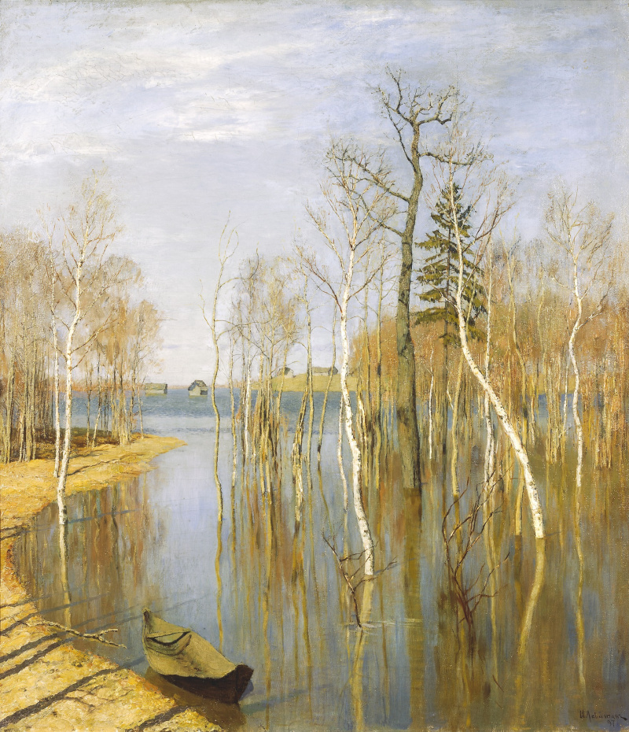

Slide 34
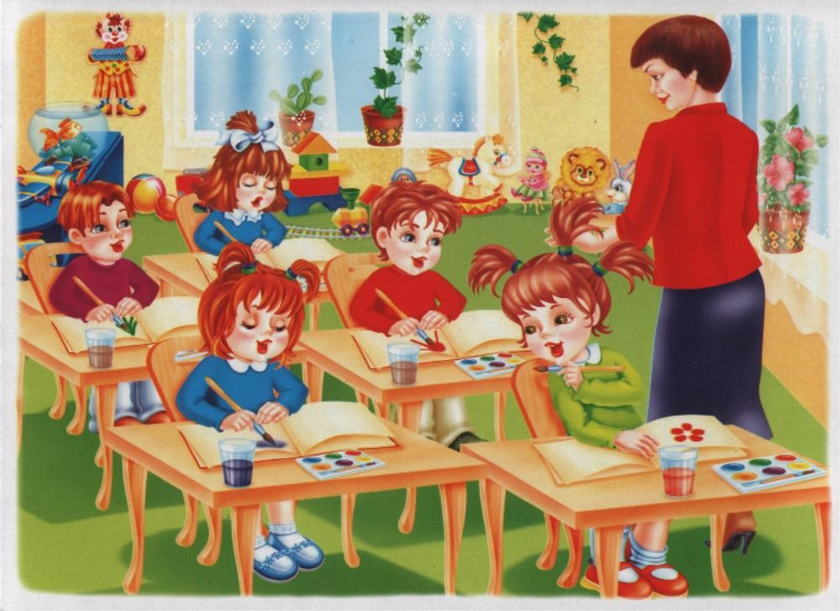

Slide 35
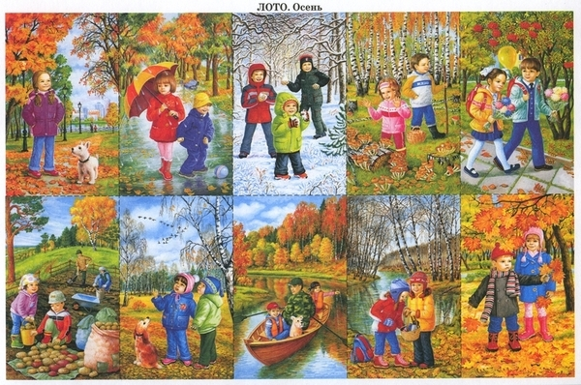
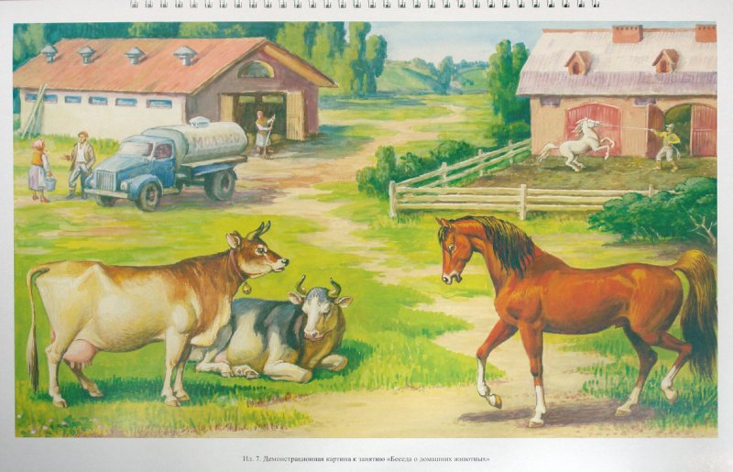

Slide 36
Модель «Птичка» На листе картона изображена птица, разделённая на 3 части. Голова изображает начало рассказа, туловище - основную часть, хвост - конец рассказа. Данная модель может быть использована для анализа детских рассказов (индивидуальные "птички" для каждого ребёнка, ребёнок слушает рассказ товарища и выкладывает на столе "птичку").

Slide 37
Модель «Ладошка» На листе картона изображена ладошка. В центре её помещается картинка с изображением героя картины (например, зайца). Дети подбирают слова, характеризующие героя (каждый пальчик - слово). Заяц - трусливый, длинноухий. ловкий. быстрый. Данная модель нацеливает детей на употребление подобранных слов в своих рассказах.

Slide 38
Использование модели мнемотехники

Slide 39
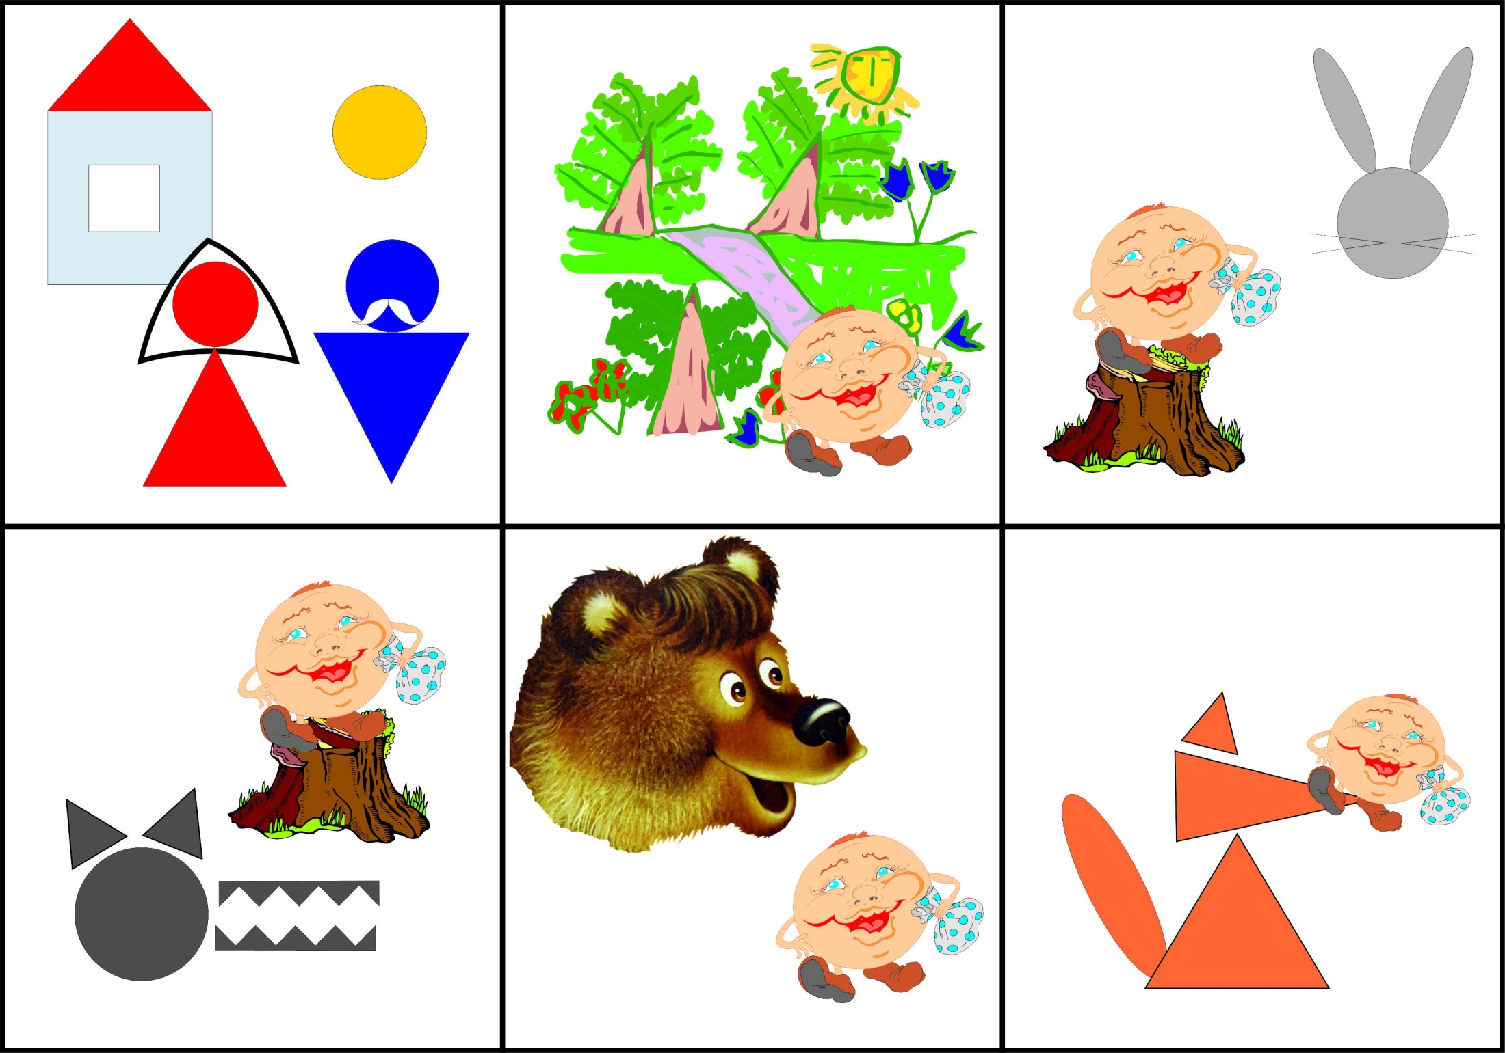

Slide 41
Наступила зима. Падает пушистый снег. Много птиц улетели в теплые края. Но с нами остались зимовать синички, воробьи, вороны, снегири, клёсты. Птицами зимой нечего есть. И люди им в кормушки сыпят семечки, зерна и крошки хлеба.

Slide 42
Для того, чтобы работа над сюжетной картиной проходила более продуктивно и интересно, воспитатель может включать в нее разнообразные игры и упражнения, например: игровое упражнение « Кто больше увидит?» (ребенок называет изображенные на картине предметы указанного цвета, назначения, сделанные из того или иного материала); · игровое упражнение « Кто лучше запомнил?» (ребенок должен вспомнить, какие действия выполняют различные персонажи картины); · игровое упражнение «Кто самый внимательный?» (используя картину, дети поочередно заканчивают предложение, начатое педагогом, нужным по смыслу словом); · игра «Волшебная цепочка» (дети составляют и распространяют предложение по картине, добавляя каждый по одному слову); · игровое упражнение «Составь предложение» (дошкольники составляют предложения по картине с заданным словом или словосочетанием);

Slide 43
· игра «Кубик эмоций» (дети составляют предложения по картине с заданным эмоциональным состоянием);
· обыгрывание детьми посредством пантомимы действий персонажей многофигурной картины с последующим их оречевлением;
· творческая игра «Угадай-ка» (по вопросам и указаниям воспитателя дети восстанавливают содержание фрагмента, изображенного на картине, но закрытого экраном);
· игра «Найди ошибку»(воспитатель читает рассказ, но при этом умышленно допускает ошибку в описании картины. Дети должны обнаружить и исправить ошибки. Выигрывает тот, кто заметил большее число ошибок и верно их исправил);
· прием «вхождения» в картину (воспитатель предлагает детям представить себя на месте изображенного человека или животного:«Представьте, что картина ожила. Что бы вы услышали?»);

Slide 44
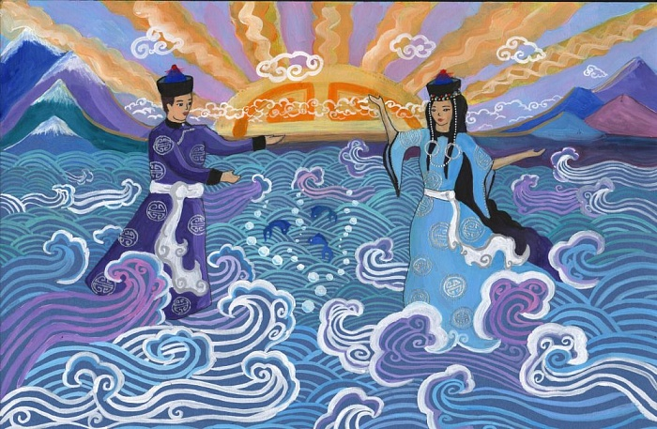
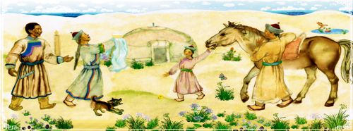
Картины бурятских художников

Slide 45
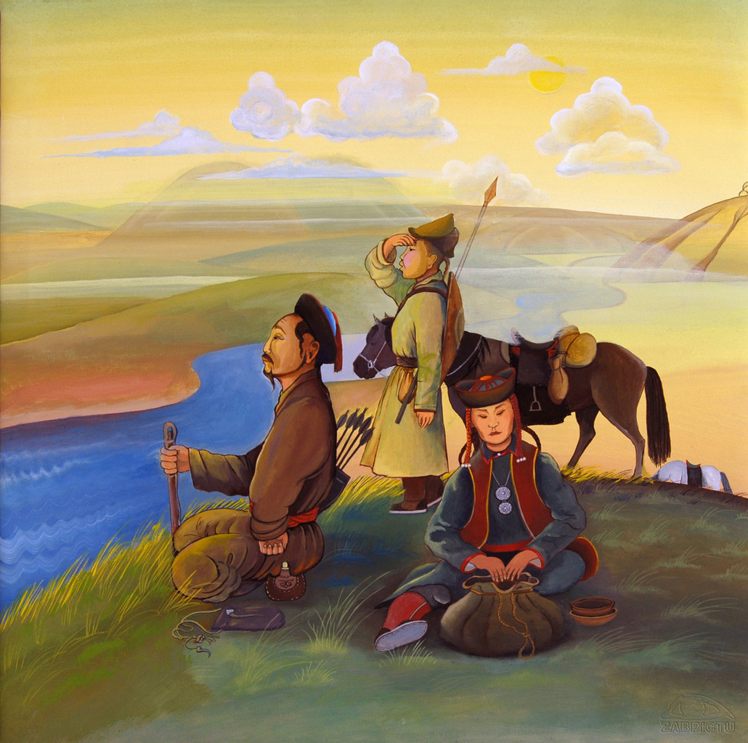
Эрдынеева Намжилма "Ононские хамниганы"

Slide 46
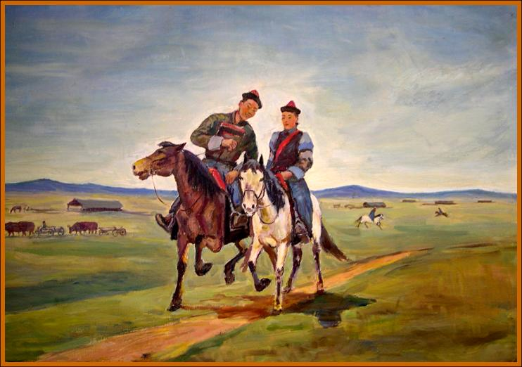
Цыренжап Сампилов «Любовь в степи»

Slide 47
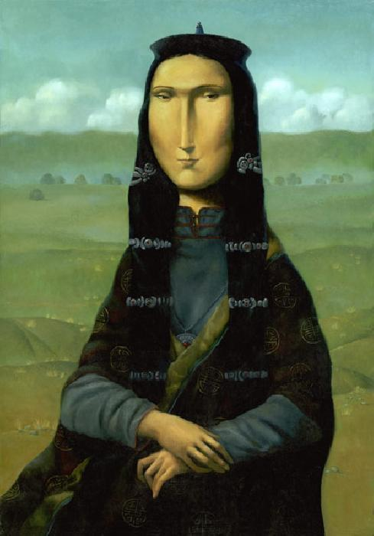
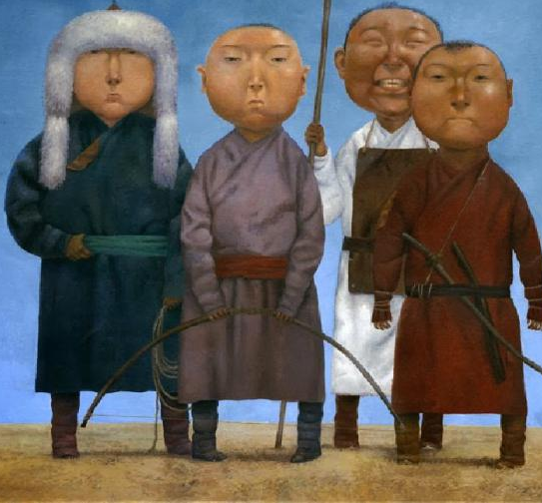
Зорикто Доржиев «Джоконда-Хатун»

Slide 48
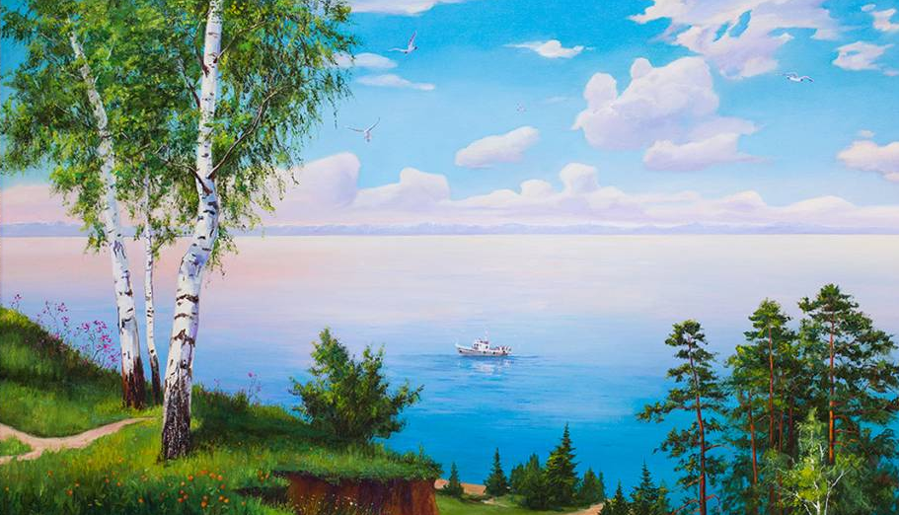
Андрей Жилин «Летний день на Байкале»

Slide 49
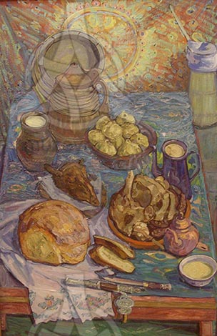
Метелкина Мария « Бурятский натюрморт»

Slide 50
Проблема обучения дошкольников творческому рассказыванию становится реально решаемой, если педагог, предъявляя детям новую картину, затем целенаправленно отрабатывает с ними мыслительные операции по анализу картины как целостной системы и изображенных на ней отдельных объектов.
Главная сложность организации и проведения работы с картиной как с целостной системой с детьми 4-7 лет заключается в том, что у них еще не сформированы классификационные и системные умения работы с конкретным объектом. Поэтому необходимо параллельно осуществлять работу в данном направлении с любым (не обязательно со всеми) объектом, изображенным на этой же картине.

Slide 51
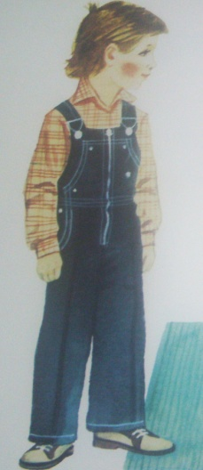
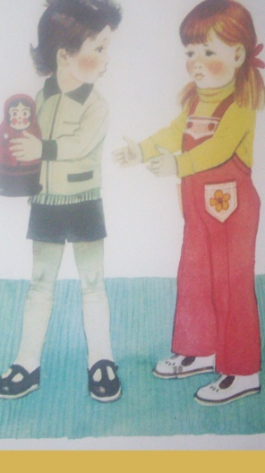
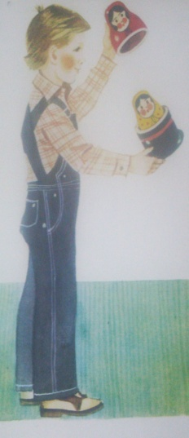
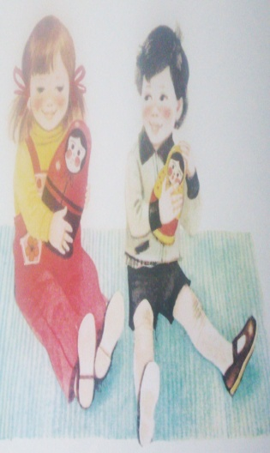
Практическая часть. Каждая группа получает фрагмент конспекта занятия (картинки выставляются на стенд). Ознакомившись с ним, педагоги должны сказать, какие ошибки были допущены воспитателем, и предложить свой вариант.
«Старший брат»

Slide 52
Фрагмент конспекта занятия по составлению рассказа по серии картинок «Старший товарищ» (старшая группа). Воспитатель. На занятии по изобразительной деятельности (или по рисованию) мы рассматривали матрешку. Вспомните, что особенного в этой игрушке? (Ставит на стол матрешку.) Дети. Она раскладывается, внутри есть еще матрешки. Воспитатель. Да, это игрушка с секретом. Стоит одна игрушка, а в ней спряталось еще несколько. (Показывает на матрешке.) Сегодня мы будем составлять рассказ по серии картинок, а называется он «Старший товарищ». (Выставляет картинки по порядку.) Давайте рассмотрим, что на них нарисовано. Дети. Мальчик не дает девочке матрешку. Другой мальчик на них смотрит, потом берет матрешку. Раскрыл ее, а там еще одна матрешка. Он ее девочке показал. У всех детей стало по матрешке. Мальчик и девочка сели играть, а другой мальчик стоял с матрешкой. Воспитатель. Давайте дадим детям имена, чтобы удобнее рассказывать. Кто хочет составить рассказ по картинкам ? Спрашивает 3-4 детей, по ходу ответа делает замечания, исправляет ошибки.

Slide 53
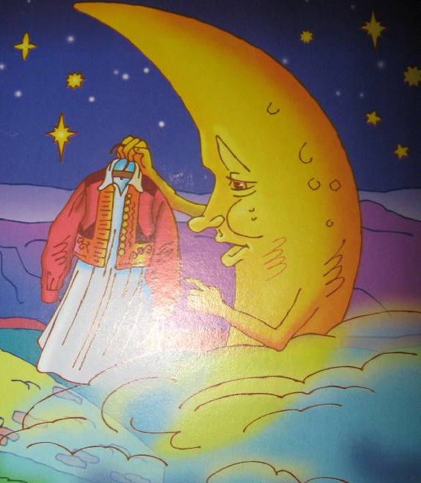
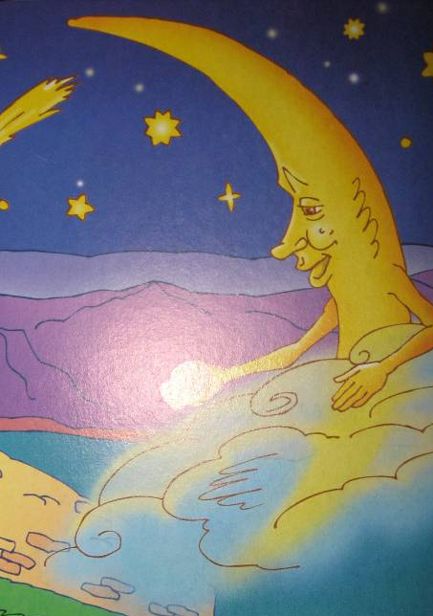
Почему у месяца нет платья

Slide 54
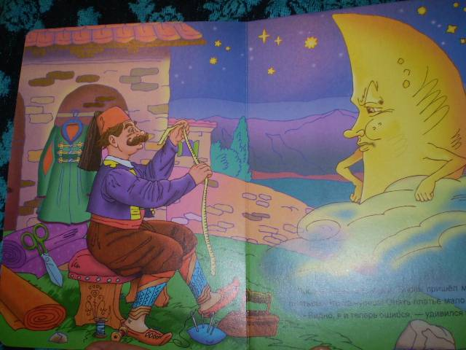
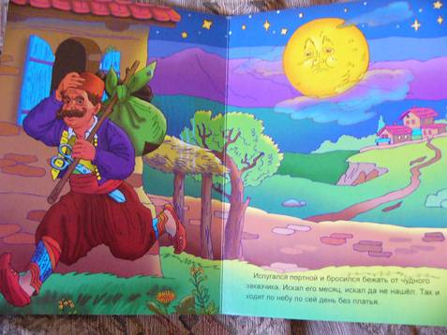

Slide 55
Фрагмент конспекта занятия по составлению пересказа сказки «Почему у месяца нет платья» с опорой на иллюстрации (подготовительная группа).
Воспитатель. Вчера мы с вами читали сказку «Почему у месяца нет платья».
Посмотрите, какие я принесла вам картинки, иллюстрации к этой сказке. Давайте расставим их по порядку. (Вызывает ребенка к доске, если он делает ошибку, исправляет ее.)
А теперь перескажем сказку.
Дети выполняют задание.
После того как ребенок закончил, исправляет его ошибки: «Надо было сказать…».
Ребята, как вы считаете, у кого был самый хороший рассказ?
Дети отвечают.

Slide 56
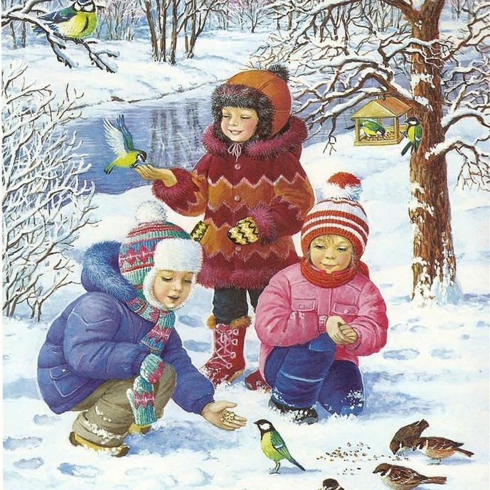
«Дети кормят птиц»

Slide 57
Фрагмент конспекта занятия по составлению рассказа по картинке «Дети кормят птиц» (средняя группа).
Воспитатель. Когда мы изучали птиц, рассматривали эту картинку. (Выставляет на доску.) Какое здесь время года?
Дети отвечают.
Воспитатель .Какие признаки зимы вы знаете?
Дети. Холодно, идет снег, деревья голые.
Воспитатель. Каких птиц кормят дети?
Дети. Воробья, синичку, ворону.
Воспитатель. Какие еще птицы могут прилететь к кормушке?
Дети. Снегири, галки, голуби.
Воспитатель. Чем дети кормят птиц?
Дети. Крошками.
Воспитатель. Чем еще можно кормить птиц?
Дети. Хлебом, семечками, крупой.
Воспитатель. Почему надо кормить птиц зимой?
Дети. Им холодно и голодно.
Воспитатель. Послушайте мой рассказ по этой картинке, а потом повторите его.

Slide 58
Стояла зима. На улице было очень холодно. Листья с деревьев давно облетели. Теперь ветки деревьев, земля покрыты толстым слоем снега. Холодный ветер наметает сугробы. Артур и Лариса надели теплые куртки, шапки, варежки и пошли на улицу. Дети хотели посмотреть: прилетели ли птицы к кормушке, которую они повесили на дерево. Ребята взяли с собой крошки, оставшиеся от завтрака, чтобы покормить птиц. Они насыпали корм. Тут же прилетели воробышки и синички. Они бойко клевали крошки. На ветках сидели птички. Они тоже хотели есть, но боялись детей. Дети были рады, что помогают птицам выжить холодной зимой.
Воспитатель. Послушаем ваши рассказы.
Спрашивает детей, исправляя каждое предложение, добиваясь повтора образца.

Slide 59
Вариант 1
• Матрешка не является героем, определяющим смысл рассказа, поэтому вспомнить о свойствах этой игрушки надо было после рассматривания картинки.
• У каждой картинки есть название. Нужно было обратить на это внимание и обсудить, почему они названы именно так, объяснить слово «фокус».
• Обсудить название рассказа. Выяснить: кто же из детей «старший товарищ».
• При рассматривании картинок следовало обратить внимание на выражение лиц детей, описать их эмоциональное состояние.
• С именами детей нужно было определиться еще при описании каждой картинки в отдельности.
• В предложениях не отражены причинно-следственные связи. • Воспитатель не предложил детям образец рассказа.
• Заранее не продумал порядок опроса детей.
• Не подвел итог. Не использовал воспитательный потенциал картинки.

Slide 60
Вариант 2
• Воспитатель не прочитал сказку, не напомнил ее содержание.
• Картинки демонстрировались впервые, у детей не было времени рассмотреть их и разобраться в содержании.
• Перед тем как расставить картинки по порядку, дети должны были назвать эпизоды, изображенные на них
. • Ошибки при расстановке картинок надо было исправить по завершении работы, спросив у ребят, правильно ли расположены картинки и почему?
• Порядок опроса детей: сначала «слабые» дети по цепочке, в заключение – «сильный» ребенок полностью. Сначала «сильный» ребенок дает образец пересказа, за ним несколько «слабых» детей, в заключение – «сильный ребенок».
• Не был подведен итог: почему же у месяца нет платья, с каким явлением это связано?

Slide 61
Вариант 3
• Необходимо повторить признаки зимы, названия птиц по предметным картинкам, а затем выставить знакомую картинку и беседовать только по ее содержанию.
• Не продуманы вопросы.
• Ответы должны сопровождаться показом называемых предметов.
• От детей в качестве ответа надо было требовать предложение, а не слово.
• Рассказ, составленный воспитателем, не соответствовал уровню речевого развития детей: много непонятных слов и оборотов, слов сложных по звуковому составу.
Этот текст мог прозвучать в конце занятия, как образец, к которому надо стремиться.
• Когда составление рассказа только начинается, его следует составлять по цепочке, комментируя и исправляя ошибки в каждом предложении. Лишь в конце «сильный» ребенок может составить рассказ.

Slide 62
Заключение
При формировании речевых навыков у детей очень важно развить творческие и мыслительные способности детей, углубить знания об окружающем мире, развить в детях желание творить, изменяя мир к лучшему. Выполнение этих задач возможно через ознакомление детей с искусством, художественной литературой, которые положительно воздействуют на чувства и разум ребенка, развивают его восприимчивость, эмоциональность.

Slide 63
Список литературы
1. Арушанова А.Г. Речь и речевое общение детей: Книга для воспитателей детского сада. – М.: Мозаика-Синтез, 1999.
2. Гербова В.В. Занятия по развитию речи в средней группе детского сада. — М.: Просвещение, 1983.
3. Гусарова Н.Н. Беседы по картине: Времена года. – СПб.: ДЕТСТВО-ПРЕСС, 2001.
4. Елкина Н.В. Формирование связности речи у детей пятого года жизни: Автореф. дисс.… канд. пед. наук. — М., 1999.
5.Короткова Э.П. Обучение детей дошкольного возраста рассказыванию: Пособие для воспитателя дет. сада. – М.: Просвещение, 1982.
6. Короткова Э.П. Обучение рассказыванию в детском саду. — М., 1978.
7. Развитие речи детей дошкольного возраста: Пособие для воспитателя дет. сада. / Под ред. Ф.А. Сохина. — 2-е изд., испр. — М.: Просвещение, 1979.
8. Ткаченко Т.А. Обучение детей творческому рассказыванию по картинам: Пособие для логопеда. – М.: Владос, 2006.
9. Петрова Т.И., Петрова Е.С. Игры и занятия по развитию речи дошкольников. Кн.1. Младшая и средняя группы. – М.: Школьная Пресса, 2004.
\10. Тихеева Е.И. Развитие речи детей (Раннего и дошкольного возраста): Пособие для воспитателей детсада. – М.: Просвещение, 1981.

Slide 64
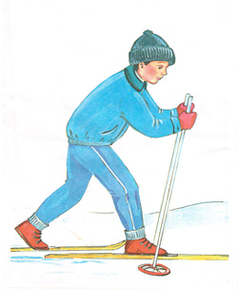
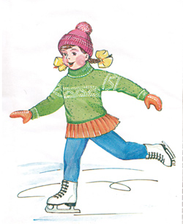
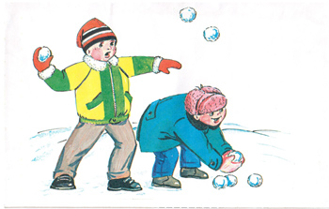
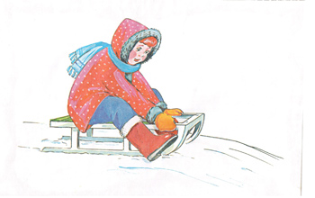
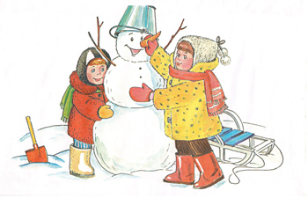
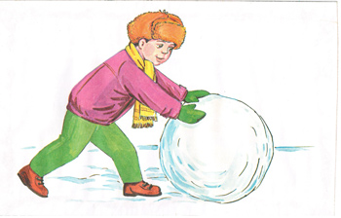

Slide 65
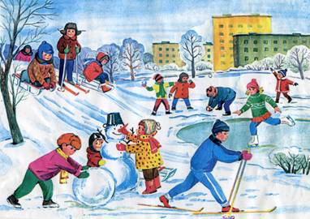

Slide 66
Спасибо за внимание!

